Slide 1
고급객체지향 프로그래밍
강의노트 #09
Adapter, Facade Pattern
조용주
ycho@smu.ac.kr

Slide 2
어댑터 패턴 (Adapter Pattern)
목적
Convert the interface of a class into another interface clients expect. Adapter lets classes work together that couldn't otherwise because of incompatible interfaces.
Also known as Wrapper
클래스의 인터페이스를 클라이언트가 원하는 형태의 또 다른 인터페이스로 변환. 어댑터는 호환되지 않는 인터페이스 때문에 동작하지 않는 클래스들을 함께 동작할 수 있도록 만들어줌

Slide 3
퍼사드 패턴 (Façade Pattern)
목적
Provide a unified interface to a set of interfaces in a subsystem. Façade defines a higher-level interface that makes the subsystem easier to use.
서브시스템에 있는 여러 개의 인터페이스를 통합하는 한 개의 인터페이스를 제공. 퍼사드는 서브 시스템을 쉽게 사용할 수 있도록 해주는 고급 수준의 인터페이스를 정의

Slide 4
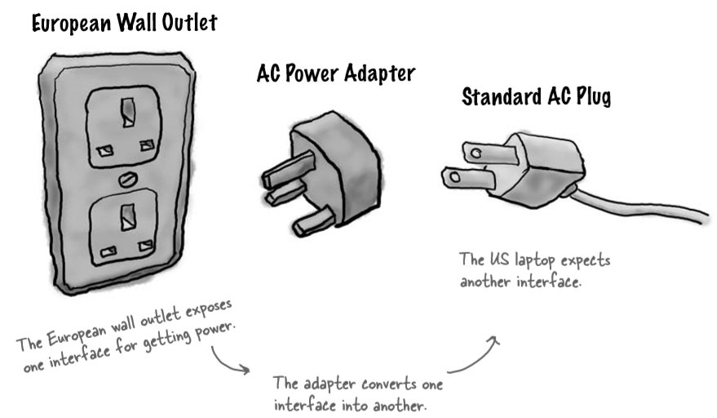
어댑터 패턴
객체를 감싸는 역할을 함 (Object wrapping)
서로 호환되지 않는 두 개 인터페이스를 연결하는 작업
서로 다른 인터페이스를 동일하게 변환
예: 전기 플러그
서로 다른 플러그(유럽, 미국)의 경우 어댑터를 사용해서 변환시킬 수 있음

Slide 5
어댑터 패턴
객체지향 어댑터
일상 생활에서 쓰이는 어댑터하고 똑같은 역할을 함
어떤 인터페이스를 클라이언트에서 요구하는 형태의 인터페이스에 적응시켜주는 역할을 함

Slide 6
디자인 패턴 요소
요소 | 설명
이름 | 어댑터 (Adapter)
문제 | 사용 객체의 API가 서로 다름
해결방안 | 함수를 변환하는 객체를 중간에 넣음
결과 | 변경 최소화

Slide 7
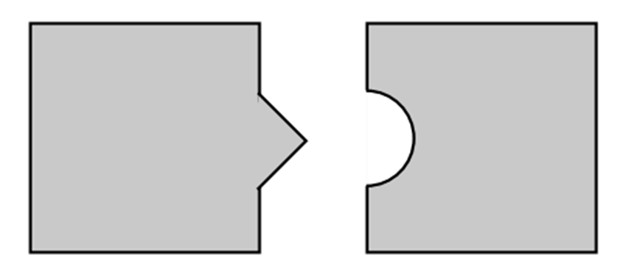
객체지향 어댑터
기존 소프트웨어 시스템에서 새로운 업체에서 제공한 클래스 라이브러리를 사용해야 한다고 가정
새로 채택한 업체에서 사용하는 인터페이스가 기존 업체에서 사용하던 인터페이스와 다르다면?
기존 시스템
업체에서 제공한
클래스

Slide 8
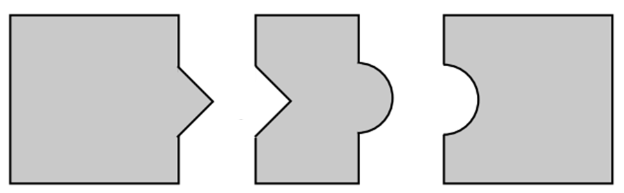
객체지향 어댑터
기존 코드를 바꿀 수 없다면, 새로 사용하기로 한 업체에서 사용하는 인터페이스를 기존에 사용하던 인터페이스에 적응시켜주는 클래스를 만들어서 사용 가능
어댑터
업체에서
제공한
클래스
기존 시스템

Slide 9
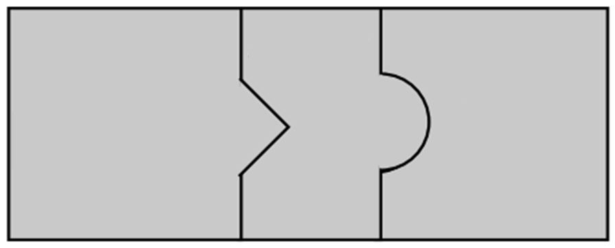
객체지향 어댑터
어댑터는 클라이언트로부터 요청을 받아서 새로운 업체에서 제공하는 클래스에서 받아들일 수 있는 형태의 요청으로 변환시켜주는 중개인 역할을 함
업체에서
제공한
클래스
기존 시스템
어댑터

Slide 10
사례 1 오리 탈을 쓴 칠면조
다음 코드는 예전에 봤던 내용
public interface Duck {
public void quack();
public void fly();
}
public class MallardDuck implements Duck {
public void quack() {
System.out.println("Quack");
}
public void fly() {
System.out.println("I'm flying");
}
}

Slide 11
사례 1 오리 탈을 쓴 칠면조
public interface Turkey {
public void gobble();
public void fly();
}
public class WildTurkey implements Turkey {
public void gobble() {
System.out.println("Gobble gobble");
}
public void fly() {
System.out.println("I'm flying a short distance");
}
}

Slide 12
사례 1 오리 탈을 쓴 칠면조
Duck 객체가 모자라서 Turkey 객체를 대신 사용해야 하는 상황이라고 가정
어댑터 구현
public class TurkeyAdapter implements Duck {
Turkey turkey;
public TurkeyAdapter(Turkey turkey) {
this.turkey = turkey;
}
public void quack() {
turkey.gobble();
}
public void fly() {
for (int i = 0; i < 5; i++) {
turkey.fly();
}
}
}

Slide 13
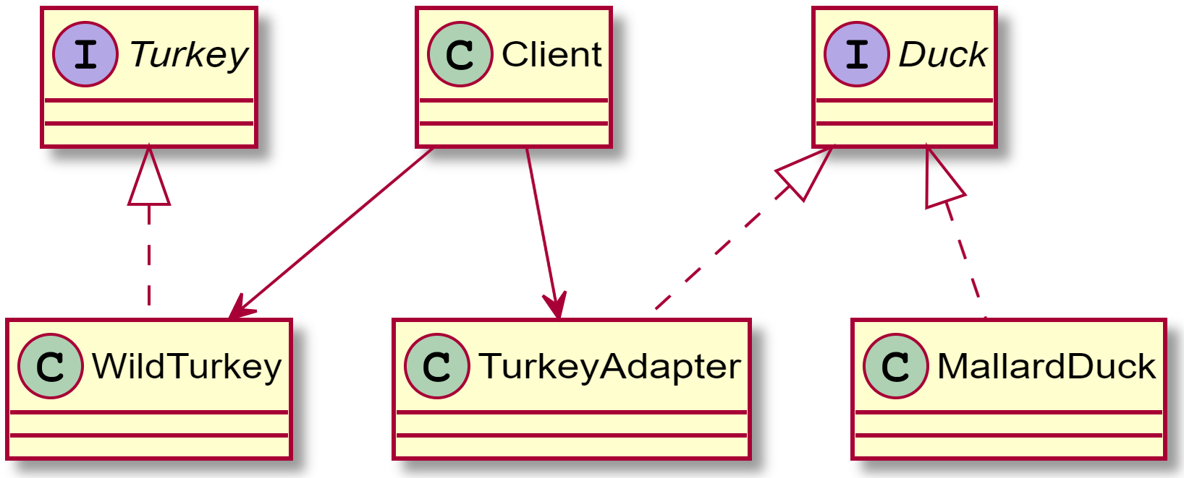
사례 1 오리 탈을 쓴 칠면조
Notes:
@startuml
class Client
Interface Duck
Interface Turkey
class MallardDuck
Turkey <|.. WildTurkey
Duck <|.. MallardDuck
Duck <|.. TurkeyAdapter
Client --> WildTurkey
Client --> TurkeyAdapter
@enduml

Slide 14
사례 1 오리 탈을 쓴 칠면조
public class DuckTestDrive {
public static void main(String[] args) {
MallardDuck duck = new MallardDuck();
WildTurkey turkey = new WildTurkey();
Duck turkeyAdapter = new TurkeyAdapter(turkey);
System.out.println("The Turkey says…");
turkey.gobble();
turkey.fly();
System.out.println("\nThe Duck says…");
testDuck(duck);
System.out.println("\nThe TurkeyAdapter says…");
testDuck(turkeyAdapter);
}
static void testDuck(Duck duck) {
duck.quack();
duck.fly();
}
}

Slide 15
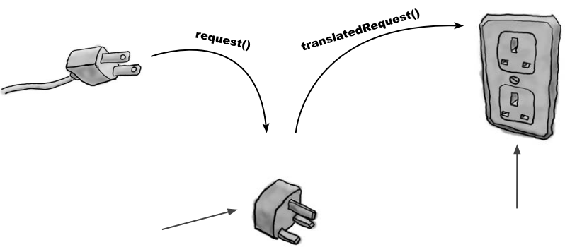
어댑터 패턴
어댑티
클라이언트
어댑터
타겟
인터페이스
어댑티
인터페이스

Slide 16
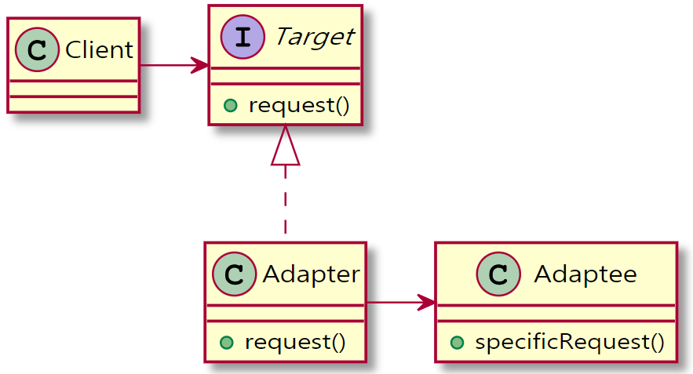
어댑터 패턴 정의
Notes:
@startuml
class Client
interface Target {
+request()
}
class Adapter {
+request()
}
class Adaptee {
+specificRequest()
}
Client -> Target
Target <|.. Adapter
Adapter -right-> Adaptee
@enduml

Slide 17
사례 2 Enumeration을 Iterator에 적응시키기
Enumeration 예제 코드
import java.util.*;
public class Enumeration1 {
public static void printEnumeration(Enumeration e) {
while (e.hasMoreElements()) {
System.out.println("" + e.nextElement());
}
}
public static void main(String[] args) {
Vector v = new Vector();
for (int i = 0; i < 10; i++) {
v.add(i);
}
Enumeration e = v.elements();
Enumeration1.printEnumeration(e);
}
}

Slide 18
사례 2 Enumeration을 Iterator에 적응시키기
Iterator 예제 코드
import java.util.*;
public class Iterator1 {
public static void printIterator(Iterator it) {
while (it.hasNext()) {
System.out.println("" + it.next());
}
}
public static void main(String[] args) {
Vector v = new Vector();
for (int i = 0; i < 10; i++) {
v.add(i);
}
Iterator it = v.iterator();
Iterator1.printIterator(it);
}
}

Slide 19
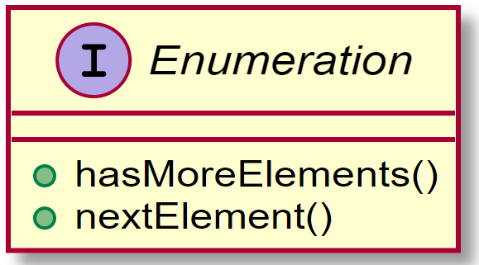
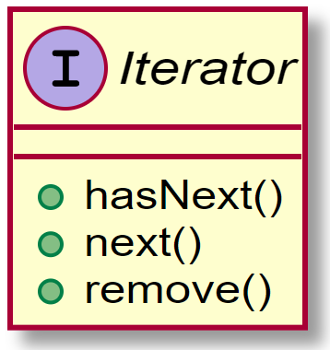
사례 2 Enumeration을 Iterator에 적응시키기
Enumeration
Iterator
Notes:
@startuml
interface Enumeration {
+hasMoreElements()
+nextElement()
}
@enduml
@startuml
interface Iterator {
+hasNext()
+next()
+remove()
}
@enduml

Slide 20
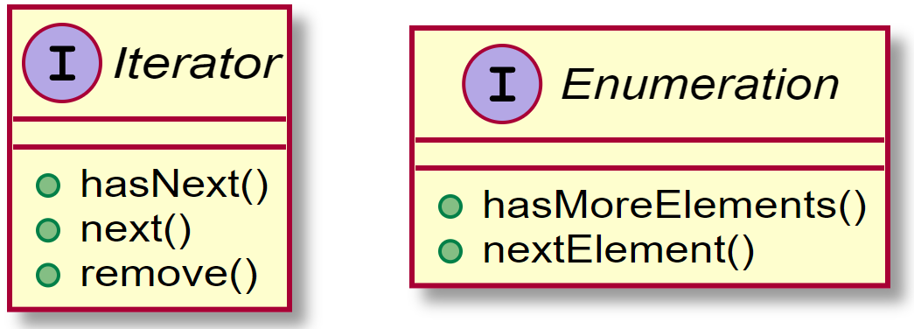
사례 2 Enumeration을 Iterator에 적응시키기
Iterator – 타겟 인터페이스
Enumeration – 어댑티(Adaptee) 인터페이스
remove()메소드는 어떻게?
Notes:
@startuml
interface Iterator {
+hasNext()
+next()
+remove()
}
interface Enumeration {
+hasMoreElements()
+nextElement()
}
@enduml

Slide 21
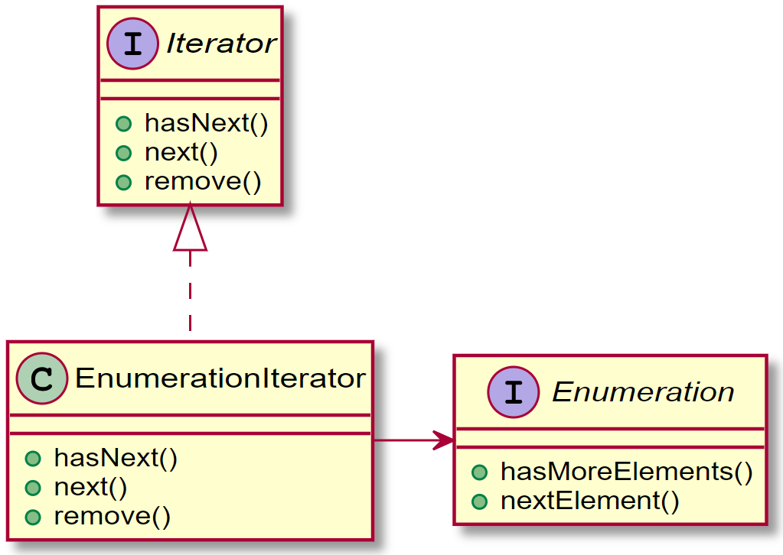
사례 2 Enumeration을 Iterator에 적응시키기
remove() 함수는 예외
발생시키는 것으로 처리
어댑터
Notes:
@startuml
interface Iterator {
+hasNext()
+next()
+remove()
}
class EnumerationIterator {
+hasNext()
+next()
+remove()
}
interface Enumeration {
+hasMoreElements()
+nextElement()
}
EnumerationIterator .up.|> Iterator
EnumerationIterator -right-> Enumeration
@enduml

Slide 22
사례 2 Enumeration을 Iterator에 적응시키기
public class EnumerationIterator implements Iterator {
Enumeration enumeration;
public EnumerationIterator(Enumeration enmt) {
this.enumeration = enmt;
}
public boolean hasNext() {
return enumeration.hasMoreElements();
}
public Object next() {
return enumeration.nextElement();
}
public void remove() {
throw new UnsupportedOperationException();
}
}

Slide 23
public class Iterator2 {
public static void printIterator(Iterator it) {
while (it.hasNext()) {
System.out.println("" + it.next());
}
}
public static void main(String[] args) {
Vector v = new Vector();
for (int i = 0; i < 10; i++) {
v.add(i);
}
Enumeration e = v.elements();
EnumerationIterator it = new EnumerationIterator(e);
Iterator2.printIterator(it);
}
}

Slide 24
어댑터 사용 예
자바에서 배열을 고정 크기의 리스트로 변환
Arrays.asList() 함수 사용
변환된 리스트는 ArraysAdapter로서 Arrays의 특징을 가지게 됨
리스트로 변환하더라도 고정 크기이므로 add(), remove() 사용 불가
List의 set() 함수를 이용해서 요소 내용 변경 가능 (단 원래 Arrays의 내용도 변경됨)

Slide 25
어댑터 사용 예
import java.util.Arrays;
import java.util.List;
public class ArraysAdapter {
public static void main(String[] args) {
String[] cities = { "Seoul", "Incheon", "Busan", "Sejong" };
List<String> cityList = Arrays.asList(cities);
System.out.printf("cities.length = %d\n", cities.length);
System.out.printf("cityList.size = %d\n", cityList.size());

Slide 26
어댑터 사용 예
cityList.set(0, "Suwon");
System.out.println("\mPrint out cities");
for (String s : cities) {
System.out.println(s);
}
System.out.println("\mPrint out cityList");
for (String s : cityList) {
System.out.println(s);
}
}
}

Slide 27
홈 씨어터
홈 씨어터(Home Theater) 구축 가정
DVD 플레이어, 프로젝터, 자동 스크린, 서라운드 음향 시스템 및 팝콘 기계를 갖춘 시스템을 구성
영화 보기(복잡한 방법)
팝콘 기계를 켜고 튀기기 시작
전등을 어둡게 조절, 스크린을 내림
프로젝터를 켜고 프로젝터로 DVD 신호 입력
프로젝터를 와이드 스크린 모드로 전환
앰프를 켜고 DVD로 전환
앰프를 서라운드 음향 모드로 전환
앰프 볼륨을 중간(5)로 설정
DVD 플레이어를 켜고 재생 시작

Slide 28
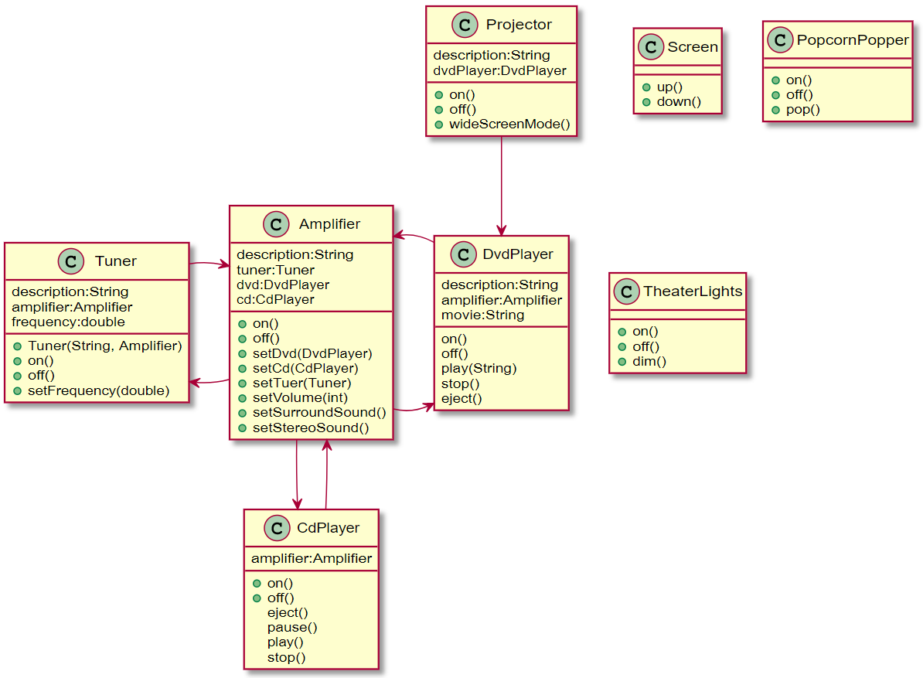
Notes:
@startuml
Amplifier -left-> Tuner
Amplifier -right-> DvdPlayer
Tuner --> Amplifier
DvdPlayer --> Amplifier
Projector --> DvdPlayer
Amplifier --> CdPlayer
CdPlayer --> Amplifier
class Amplifier {
description:String
tuner:Tuner
dvd:DvdPlayer
cd:CdPlayer
+on()
+off()
+setDvd(DvdPlayer)
+setCd(CdPlayer)
+setTuer(Tuner)
+setVolume(int)
+setSurroundSound()
+setStereoSound()
}
class CdPlayer {
amplifier:Amplifier
+on()
+off()
eject()
pause()
play()
stop()
}
class Tuner {
description:String
amplifier:Amplifier
frequency:double
+Tuner(String, Amplifier)
+on()
+off()
+setFrequency(double)
}
class DvdPlayer {
description:String
amplifier:Amplifier
movie:String
on()
off()
play(String)
stop()
eject()
}
class Projector {
description:String
dvdPlayer:DvdPlayer
+on()
+off()
+wideScreenMode()
}
class Screen {
+up()
+down()
}
class PopcornPopper {
+on()
+off()
+pop()
}
class TheaterLights {
+on()
+off()
+dim()
}
@enduml

Slide 29
홈 씨어터
영화 보기를 코드로 구현
popper.on();
popper.pop();
lights.dim(10);
screen.down();
projector.on();
projector.setInput(dvd);
projector.wideScreenMode();
amp.on();
amp.setDvd(dvd);
amp.setSurroundSound();
amp.setVolume(5);
dvd.on();
dvd.play(movie);

Slide 30
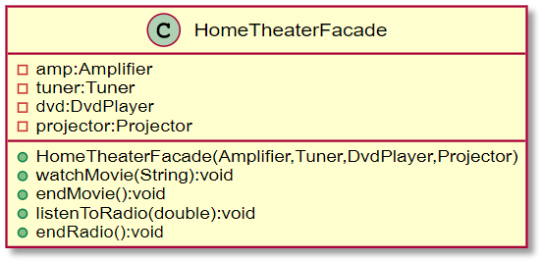
퍼사드 패턴을 이용하는 홈 씨어터
퍼사드 패턴을 이용해서 쓰기 쉬운 인터페이스를 제공
복잡한 시스템을 직접 건드리고 싶다면 기존 인터페이스 사용 가능
퍼사드 클래스 제공
Notes:
@startuml
class HomeTheaterFacade {
-amp:Amplifier
-tuner:Tuner
-dvd:DvdPlayer
-projector:Projector
+HomeTheaterFacade(Amplifier,Tuner,DvdPlayer,Projector)
+watchMovie(String):void
+endMovie():void
+listenToRadio(double):void
+endRadio():void
}
@enduml

Slide 31
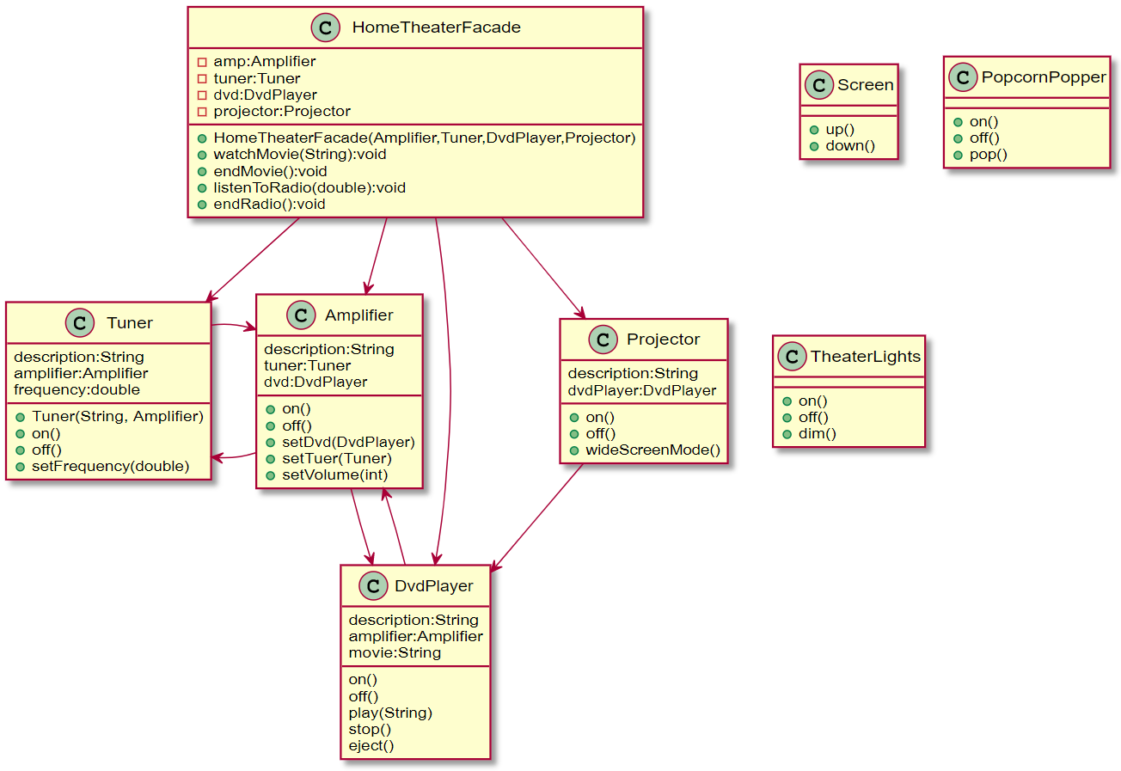
문제
Notes:
@startuml
class HomeTheaterFacade {
-amp:Amplifier
-tuner:Tuner
-dvd:DvdPlayer
-projector:Projector
+HomeTheaterFacade(Amplifier,Tuner,DvdPlayer,Projector)
+watchMovie(String):void
+endMovie():void
+listenToRadio(double):void
+endRadio():void
}
HomeTheaterFacade --> Amplifier
HomeTheaterFacade --> Tuner
HomeTheaterFacade --> DvdPlayer
HomeTheaterFacade --> Projector
Amplifier -left-> Tuner
Amplifier -right-> DvdPlayer
Tuner --> Amplifier
DvdPlayer --> Amplifier
Projector --> DvdPlayer
class Amplifier {
description:String
tuner:Tuner
dvd:DvdPlayer
+on()
+off()
+setDvd(DvdPlayer)
+setTuer(Tuner)
+setVolume(int)
}
class Tuner {
description:String
amplifier:Amplifier
frequency:double
+Tuner(String, Amplifier)
+on()
+off()
+setFrequency(double)
}
class DvdPlayer {
description:String
amplifier:Amplifier
movie:String
on()
off()
play(String)
stop()
eject()
}
class Projector {
description:String
dvdPlayer:DvdPlayer
+on()
+off()
+wideScreenMode()
}
@enduml

Slide 32
퍼사드 패턴을 이용하는 홈 씨어터
홈 씨어터 시스템용 퍼사드 클래스 제공
watchMovie()같이 몇 가지 간단한 메소드를 제공
퍼사드 클래스에서는 홈 씨어터 구성요소들을 하나의 서브시스템으로 간주하고, watchMovie() 메소드에서는 서브시스템의 메소드들을 호출하여 필요한 작업을 처리
클라이언트는 서브시스템이 아닌 홈 씨어터 퍼사드에 있는 메소드를 호출
퍼사드를 쓰더라도 서브시스템에는 여전히 직접 접근 가능
서브시스템 클래스의 고급 기능이 필요하다면 사용 가능

Slide 33
public class HomeTheaterFacade {
private Amplifier amp;
private Tuner tuner;
private DvdPlayer dvd;
private CdPlayer cd;
private Projector projector;
private TheaterLights lights;
private Screen screen;
private PopcornPopper popper;
public HomeTheaterFacade(Amplifier a, Tuner t,
DvdPlayer d, CdPlayer c, Projector p,
Screen s, TheaterLights l, PopcornPopper pp) {
this.amp = a; this.tuner = t; this.dvd = d;
this.cd = c; this.projector = p; this.lights = l;
this.screen = s; this.popper = pp;
}

Slide 34
public void watchMovie(String movie) {
System.out.println("Get ready to watch a movie...");
popper.on();
popper.pop();
lights.dim(10);
screen.down();
projector.on();
projector.wideScreenMode();
amp.on();
amp.setDvd(dvd);
amp.setVolume(5);
dvd.on();
dvd.play(movie);
}
public void endMovie() {
System.out.println("Shutting movie theater down...");
projector.off();
amp.off();
dvd.stop();
dvd.eject();
dvd.off();
}
public void listenToRadio(double frequency) {
System.out.println("Tuning in the airwaves...");
tuner.on();
tuner.setFrequency(frequency);
amp.on();
amp.setVolume(5);
amp.setTuner(tuner);
}
public void endRadio() {
System.out.println("Shutting down the tuner...");
tuner.off();
amp.off();
}
}

Slide 35
public void endMovie() {
System.out.println("Shutting movie theater down..");
popper.off();
lights.on();
screen.up();
projector.off();
amp.off();
dvd.stop();
dvd.eject();
dvd.off();
}
… // 기타 메소드
}

Slide 36
퍼사드 패턴 사용
public class HomeTheaterTestDrive {
public static void main(String[] args) {
// 컴포넌트 객체 생성 코드
HomeTheaterFacade homeTheater
= new HomeTheaterFacade(amp, tuner, dvd, cd,
projector, screen, lights, popper);
homeTheater.watchMovie("Raiders of the Lost Ark");
homeTheater.endMovie();
}
}

Slide 37
디자인 패턴 요소
요소 | 설명
이름 | 퍼사드 (Façade)
문제 | 서브시스템이 너무 많고 사용하기가 복잡함
해결방안 | 단순한 인터페이스를 제공하는 객체를 중간에 넣음
결과 | 최소 지식 원칙에 입각해 의존성 최소화
퍼사드 패턴
어떤 서브시스템의 일련의 인터페이스에 대한 통합된 인터페이스 제공
퍼사드에서 고수준 인터페이스를 정의하기 때문에 서브시스템을 더 쉽게 사용할 수 있음

Slide 38
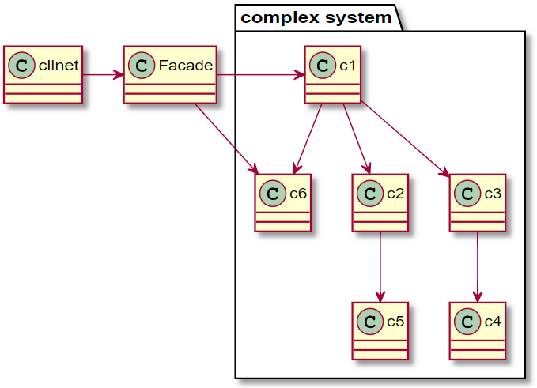
퍼사드 패턴의 정의

